Slide 1

DDD
A missão

Slide 2




A long time ago in a galaxy far, far away

Slide 3
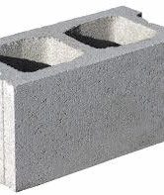
E no dia-a-dia

Slide 4

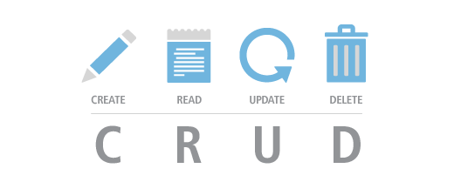
Não tem problema

Slide 5
Contexto
Controlar inscrições em turmas como futsal, tênis e etc.
1
Controlar alunos inscritos
2

Slide 6
Na prática ....

Slide 7
https://www.marcelohenrique.net.br/artigo/crud-asp-net-mvc-usando-ado

